Slide 1
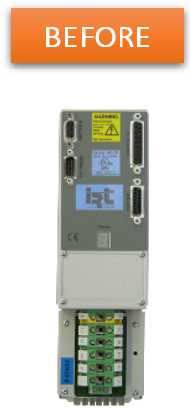
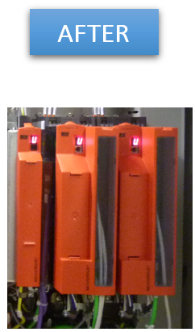
Anticiper la pénurie des pièces de rechange
Nouveau servo-onduleur
VALEUR ET AVANTAGES
DESCRIPTION
Matériel de dernière génération et pièces de rechange disponibles
Optimisation des performances
Augmentation de la viabilité et de la productivité, évite de longs temps d'arrêt en cas de casse
Autonomie du personnel de maintenance
Augmentation de la capacité de mémoire, permettant de gérer des tailles supplémentaires
Nouvelles fonctions supplémentaires disponibles en option (réglage fin)
Diagnostic plus facile pour la maintenance
Fournir un nouveau servo-onduleur avec Sew Movidrive Serie B.
Remplacer le système de motorisation, plus compatible, par le système Sew.
Valeur : Obsolescence, Maintenance, Optimisation des coûts
Équipements : All Packing type AN, ER 30, ER 60, SD before 2002, fitted with a numerical control Cyber or NUM 1040, IRT 1335, 1510, 1518, SEW Serie A, and Parvex motors Code catalogue : CLC-016

